Slide 1
基于SpringBoot的在线购物商城
设计理念
在计算机网络，数据库和先进的开发平台上，利用现有的软件，配置一定的硬件，开发一个具有开放体系结构的、易扩充的、易维护的在线购物商城，方便了人们的生活，减少很多中间环节，满足人们对一些特殊商品的需求。

Slide 2
管理员：
（1）登录
（2）用户管理
（3）订单管理
（4）商品管理
普通用户：（1）注册（2）登录
（3）个人信息管理（4）收获地址管理（5）消息通知（6）购物车功能（7）付款（8）浏览商品（9）搜索商品（10）查看商品信息
功能

Slide 3
开发技术和平台
开发技术Springboot、Mybatis、jquery、bootstrap、js
开发平台 PC win10. Mac OS
开发环境IntelliJ Idea、Navicat Premium、Java8
优化设计模型
本项目使用maven管理项目、spring-boot框架、以及mybatis框架，它们的优点很明显，封装好了了框架级别的API，并且mybatis能自动生成实体类和关系型数据库的Mapper映射类。在后期若有扩大项目规模的意向，再基于对相关业务技术的了解下进行重构优化。

Slide 4
在线购物商城的性能需求
为了保证系统能够长期、安全、稳定、可靠、高效的运行，在线购物商城应该满足以下的性能需求：
（1）系统处理的准确性和及时性
系统处理的准确性和及时性是系统的必要性能。在系统设计和开发过程中，要充分考虑系统当前和将来可能承受的工作量，使系统的处理能力和响应时间能够满足企业对信息处理的需求。
（2）系统的开放性和系统的可扩充性
在线购物商城在开发过程中，应该充分考虑以后的可扩充性。例如商品种类的更新，用户查询的需求也会不断的更新和完善。所有这些，都要求系统提供足够的手段进行功能的调整和扩充。而要实现这一点，应通过系统的开放性来完成，既系统应是一个开放系统，只要符合一定的规范，可以简单的加入和减少系统的模块，配置系统的硬件。通过软件的修补、替换完成系统的升级和更新换代。
（3）系统的易用性和易维护性
（4）系统的标准性
（5）系统的先进性
目前计算系统的技术发展相当快，做为在线购物商城，应该保证系统在下个世纪仍旧是先进的，在系统的生命周期尽量做到系统的先进，充分完成企业信息处理的要求而不至于落后。这一方面通过系统的开放性和可扩充性，不断改善系统的功能完成。另一方面，在系统设计和开发的过程中，应在考虑成本的基础上尽量采用当前主流并先进且有良好发展前途的产品。
（6）系统的响应速度

Slide 5
在线购物商城的数据需求包括如下几点：
（1）数据录入和处理的准确性和实时性
数据的输入是否准确是数据处理的前提，错误的输入会导致系统输出的不正确和不可用，从而使系统的工作失去意义。数据的输入来源是手工输入。手工输入要通过系统界面上的安排系统具有容错性，并且对操作人员要进行系统的培训。
系统中，数据的输入往往是大量的，因此系统要有一定的处理能力，以保证迅速的处理数据。
（2）数据的一致性与完整性
由于系统的数据是共享的，在不同的旅行社中中，商品信息是共享数据，所以如何保证这些数据的一致性，是系统必须解决的问题。要解决这一问题，要有一定的人员维护数据的一致性，在数据录入处控制数据的去向，并且要求对数据库的数据完整性进行严格的约束。
对于输入的数据，要为其定义完整性规则，如果不能符合完整性约束，系统应该拒绝该数据。
（3）数据的共享与独立性
在线购物商城的数据是共享的。然而，从系统开发的角度上看，共享会给设计和调试带来困难。因此，应该提供灵活的配置，使各个分系统能够独立运行，而通过人工干预的手段进行系统数据的交换。这样，也能提供系统的强壮性。

Slide 6
重点解决问题：
1.接受：管理员和用户登录信息；
2.输出：订单信息、信息通知、商品信息；
3.判断信息的正误并采取相应的处理步骤；
4.进行数据库的查询、修改工作；
5.接受并判断错误，输出相应的出错消息；

Slide 7
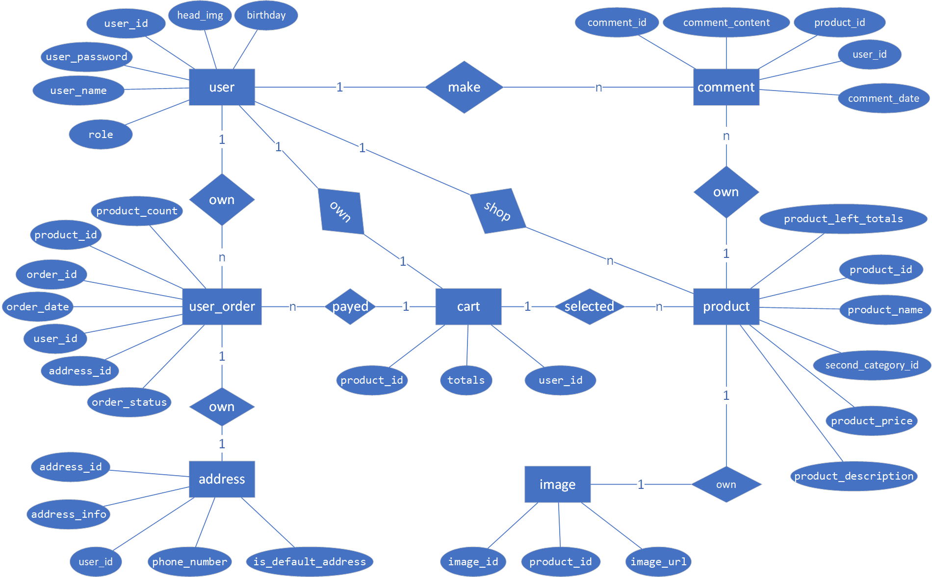

Slide 8
识别设计类
（1）将边界类映射的设计类：
分析类 | 设计类
AddressController | “设计类”AddressController
AdminController | “设计类”AdminController
CartController | “设计类”CartController
ChangeUserInfoController | “设计类”ChangeUserInfoController
FileController | “设计类”FileController
LoginController | “设计类”LoginController
MessageController | “设计类”MessageController
OrderController | “设计类”OrderController
ProductController | “设计类”ProductController
RegisterController | “设计类”RegisterController
ShowProductController | “设计类”ShowProductController

Slide 9
（2）将控制类映射的设计类：
分析类 | 设计类
AddressService | “设计类”AddressService
CartService | “设计类”CartService
CategoryService | “设计类”CategoryService
ChangeUserInfoService | “设计类”ChangeUserInfoService
CommenService | “设计类”CommenService
CustomUserDetailsService | “设计类”CustomUserDetailsService
FileService | “设计类”FileService
ManagerService | “设计类”ManagerService
MessageService | “设计类”MessageService
OrderService | “设计类”OrderService
ProductService | “设计类”ProductService
RegisterService | “设计类”RegisterService

Slide 10
（3）将实体类映射的设计类：
分析类 | 设计类
Address | “设计类”Address
AddressExample | “设计类”AddressExample
Cart | “设计类”Cart
CartExample | “设计类”CartExample
Comment | “设计类”Comment
CommentExample | “设计类”CommentExample
FirstCategory | “设计类”FirstCategory
FirstCategoryExample | “设计类”FirstCategoryExample
Image | “设计类”Image
ImageExample | “设计类”ImageExample
Message | “设计类”Message
MessageExample | “设计类”MessageExample
Order | “设计类”Order
OrderExample | “设计类”OrderExample
OrderItem | “设计类”OrderItem
OrderItemExample | “设计类”OrderItemExample
OrderItemKey | “设计类”OrderItemKey
Product | “设计类”Product
ProductExample | “设计类”ProductExample
ProductWithImage | “设计类”ProductWithImage
SecondCategory | “设计类”SecondCategory
SecondCategoryExample | “设计类”SecondCategoryExample
SecurityUser | “设计类”SecurityUser
User | “设计类”User
UserExample | “设计类”UserExample

Slide 11
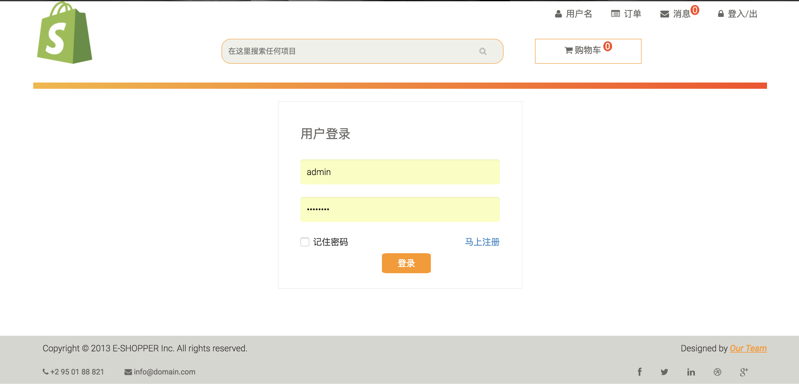
页面展示：1)用户登录

Slide 12
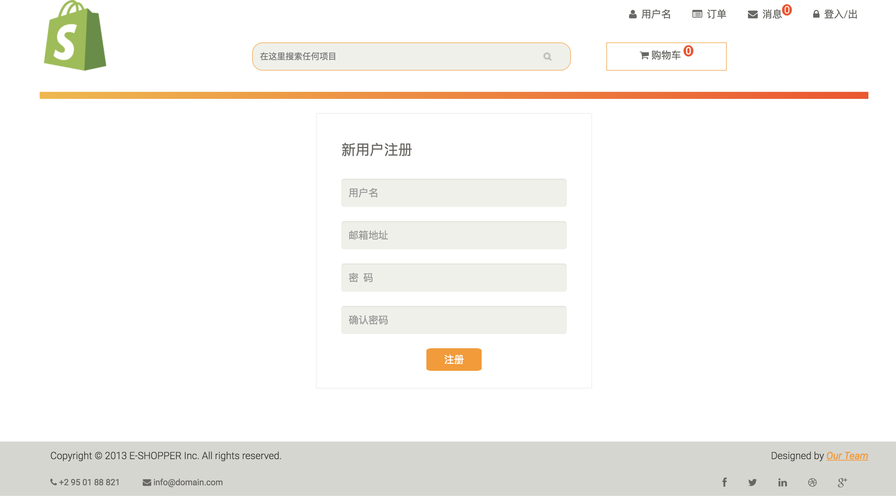
2)用户注册

Slide 13
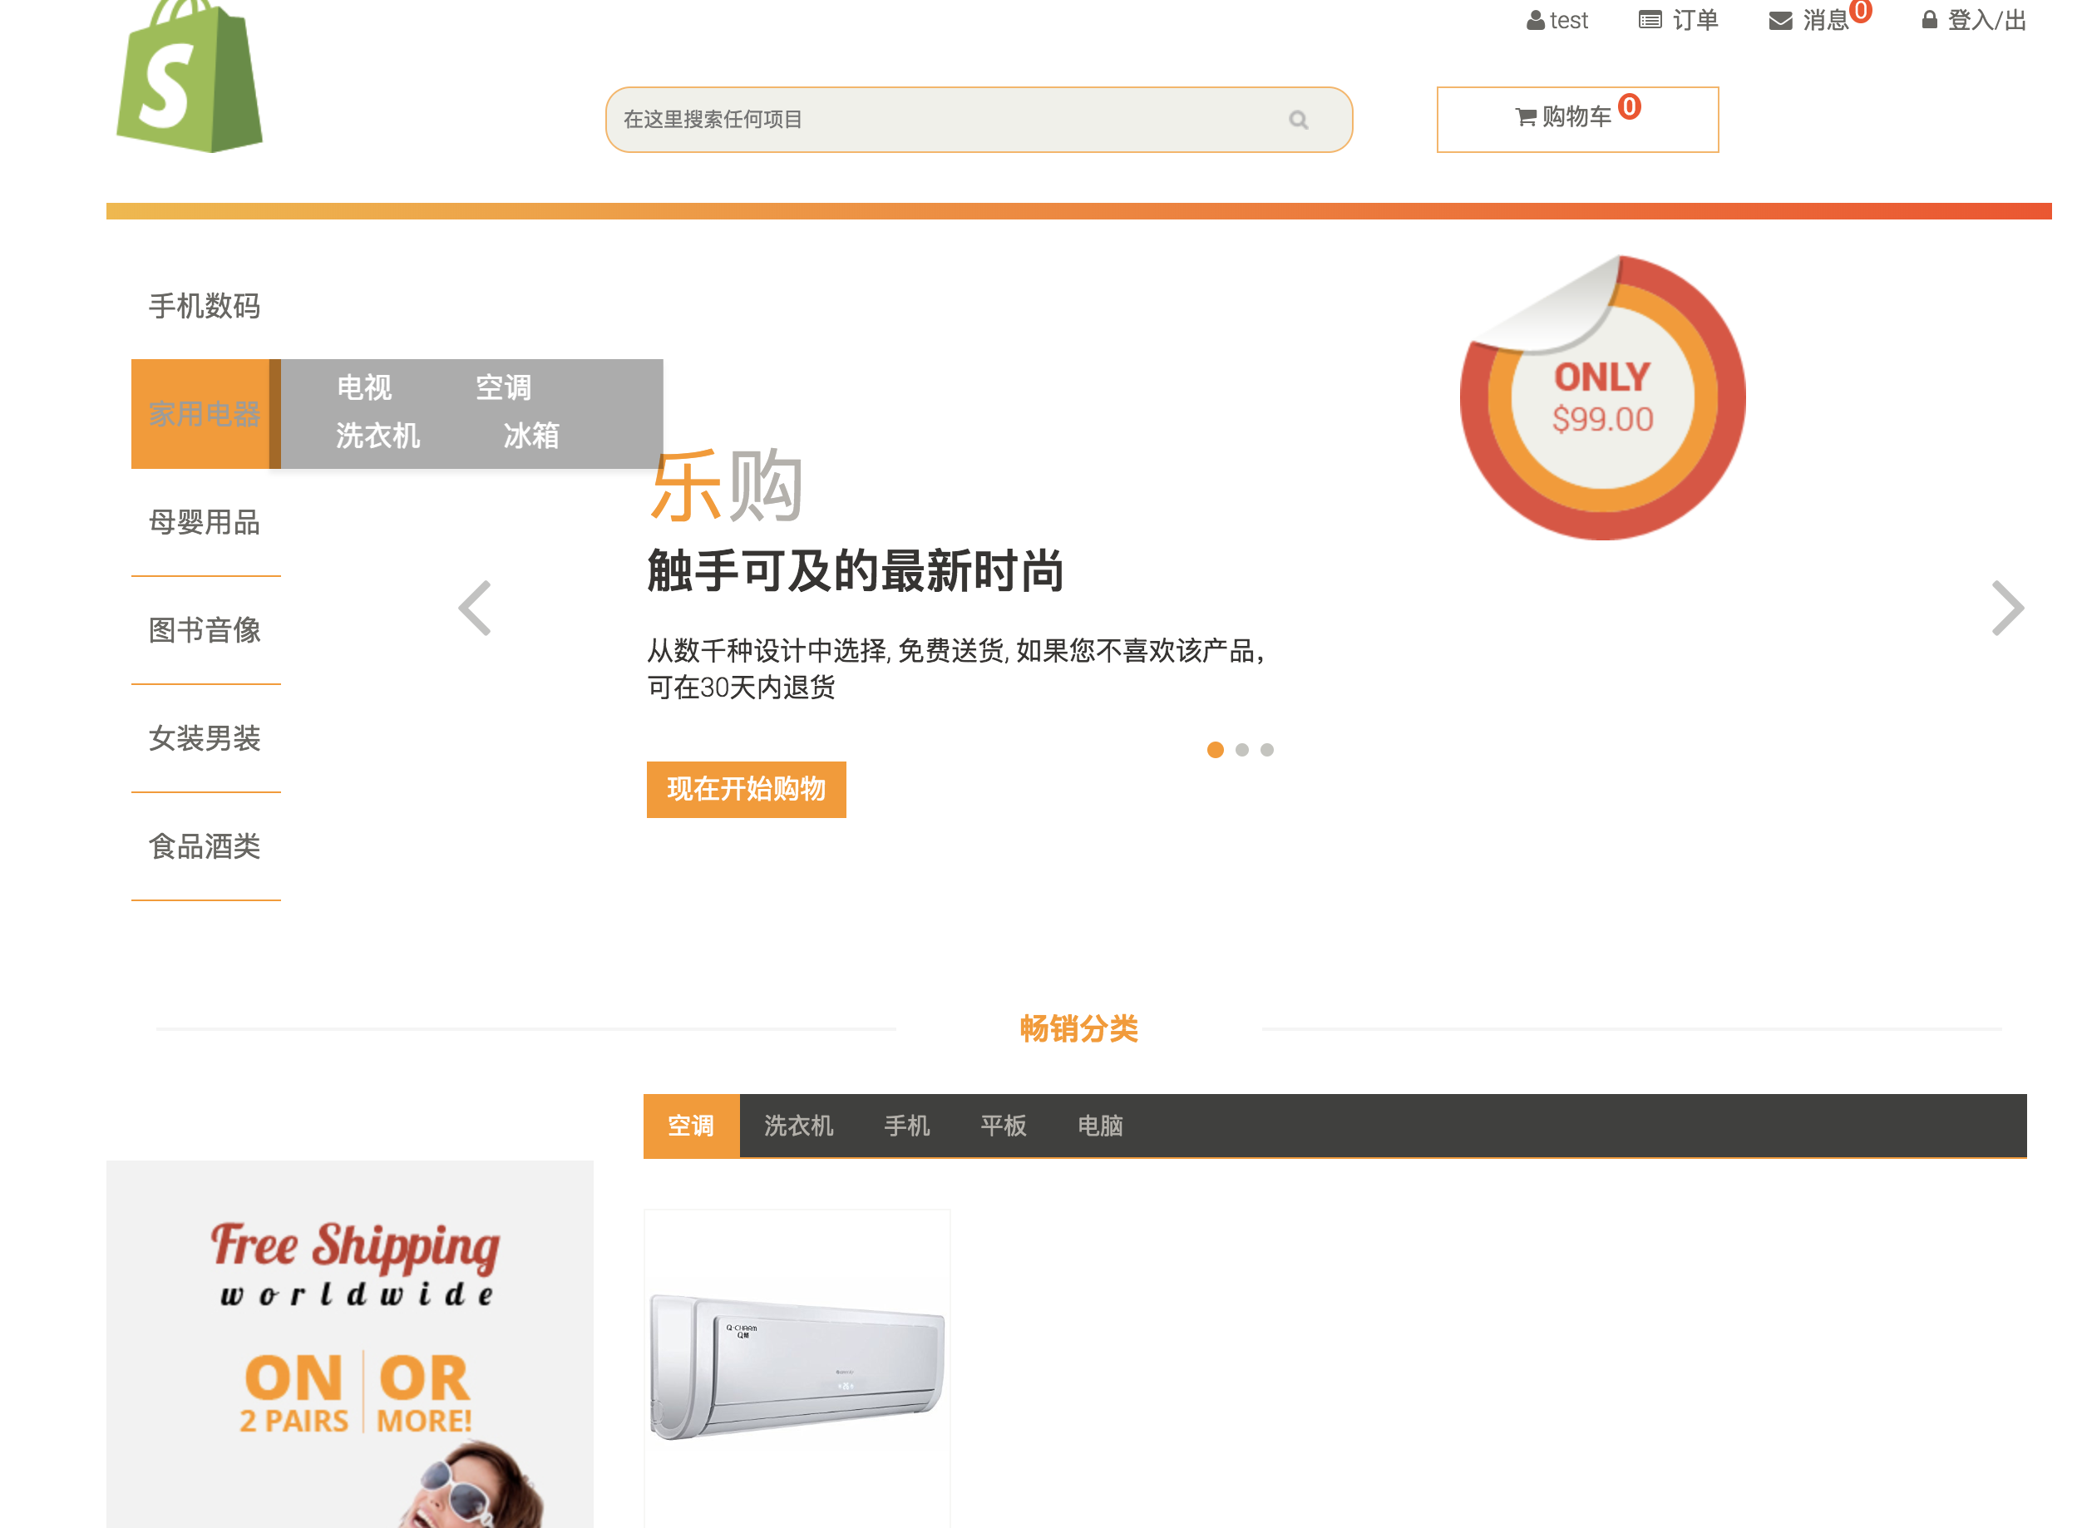
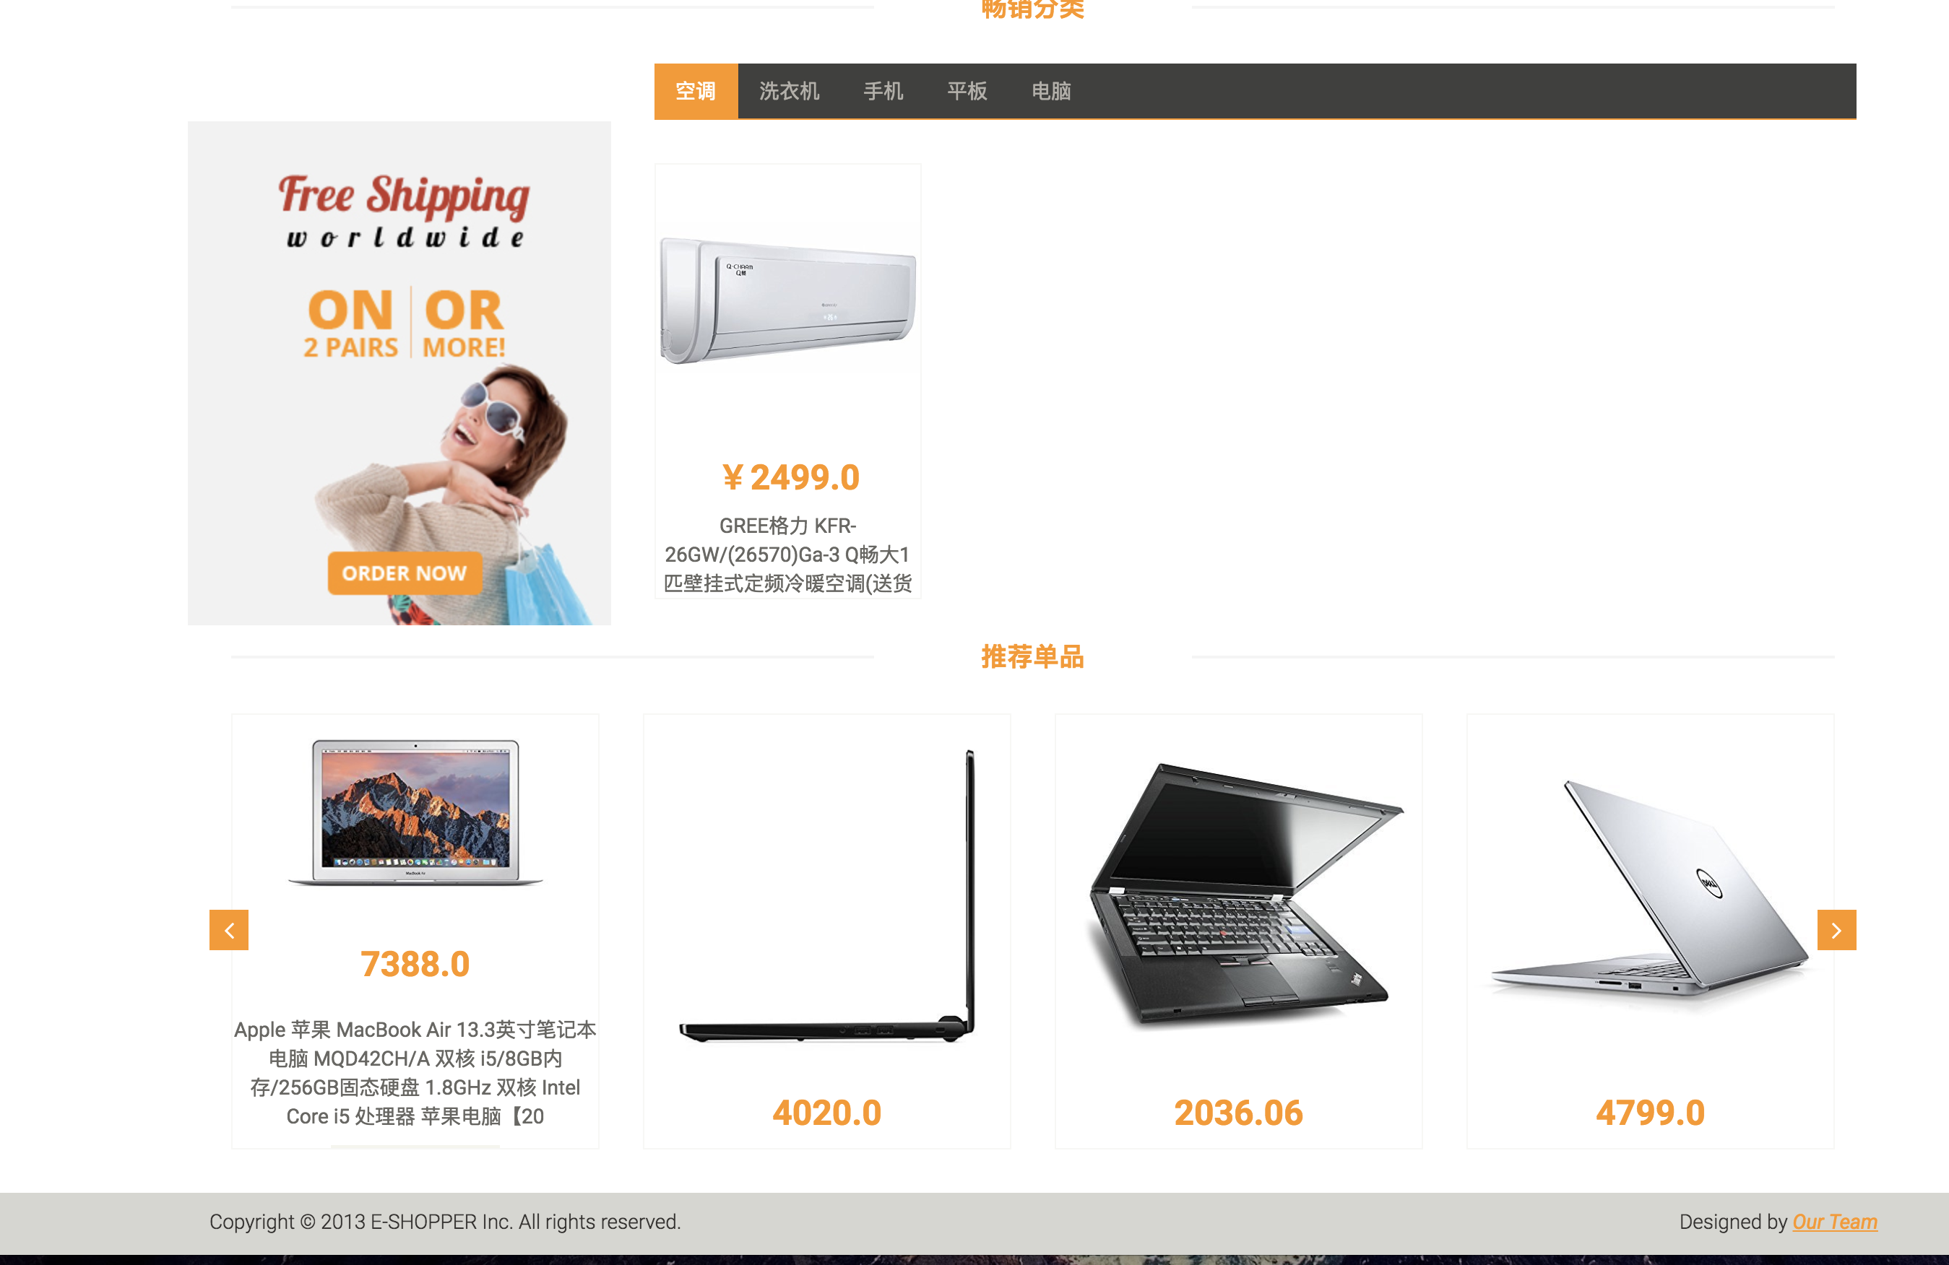
3)商城首页

Slide 14
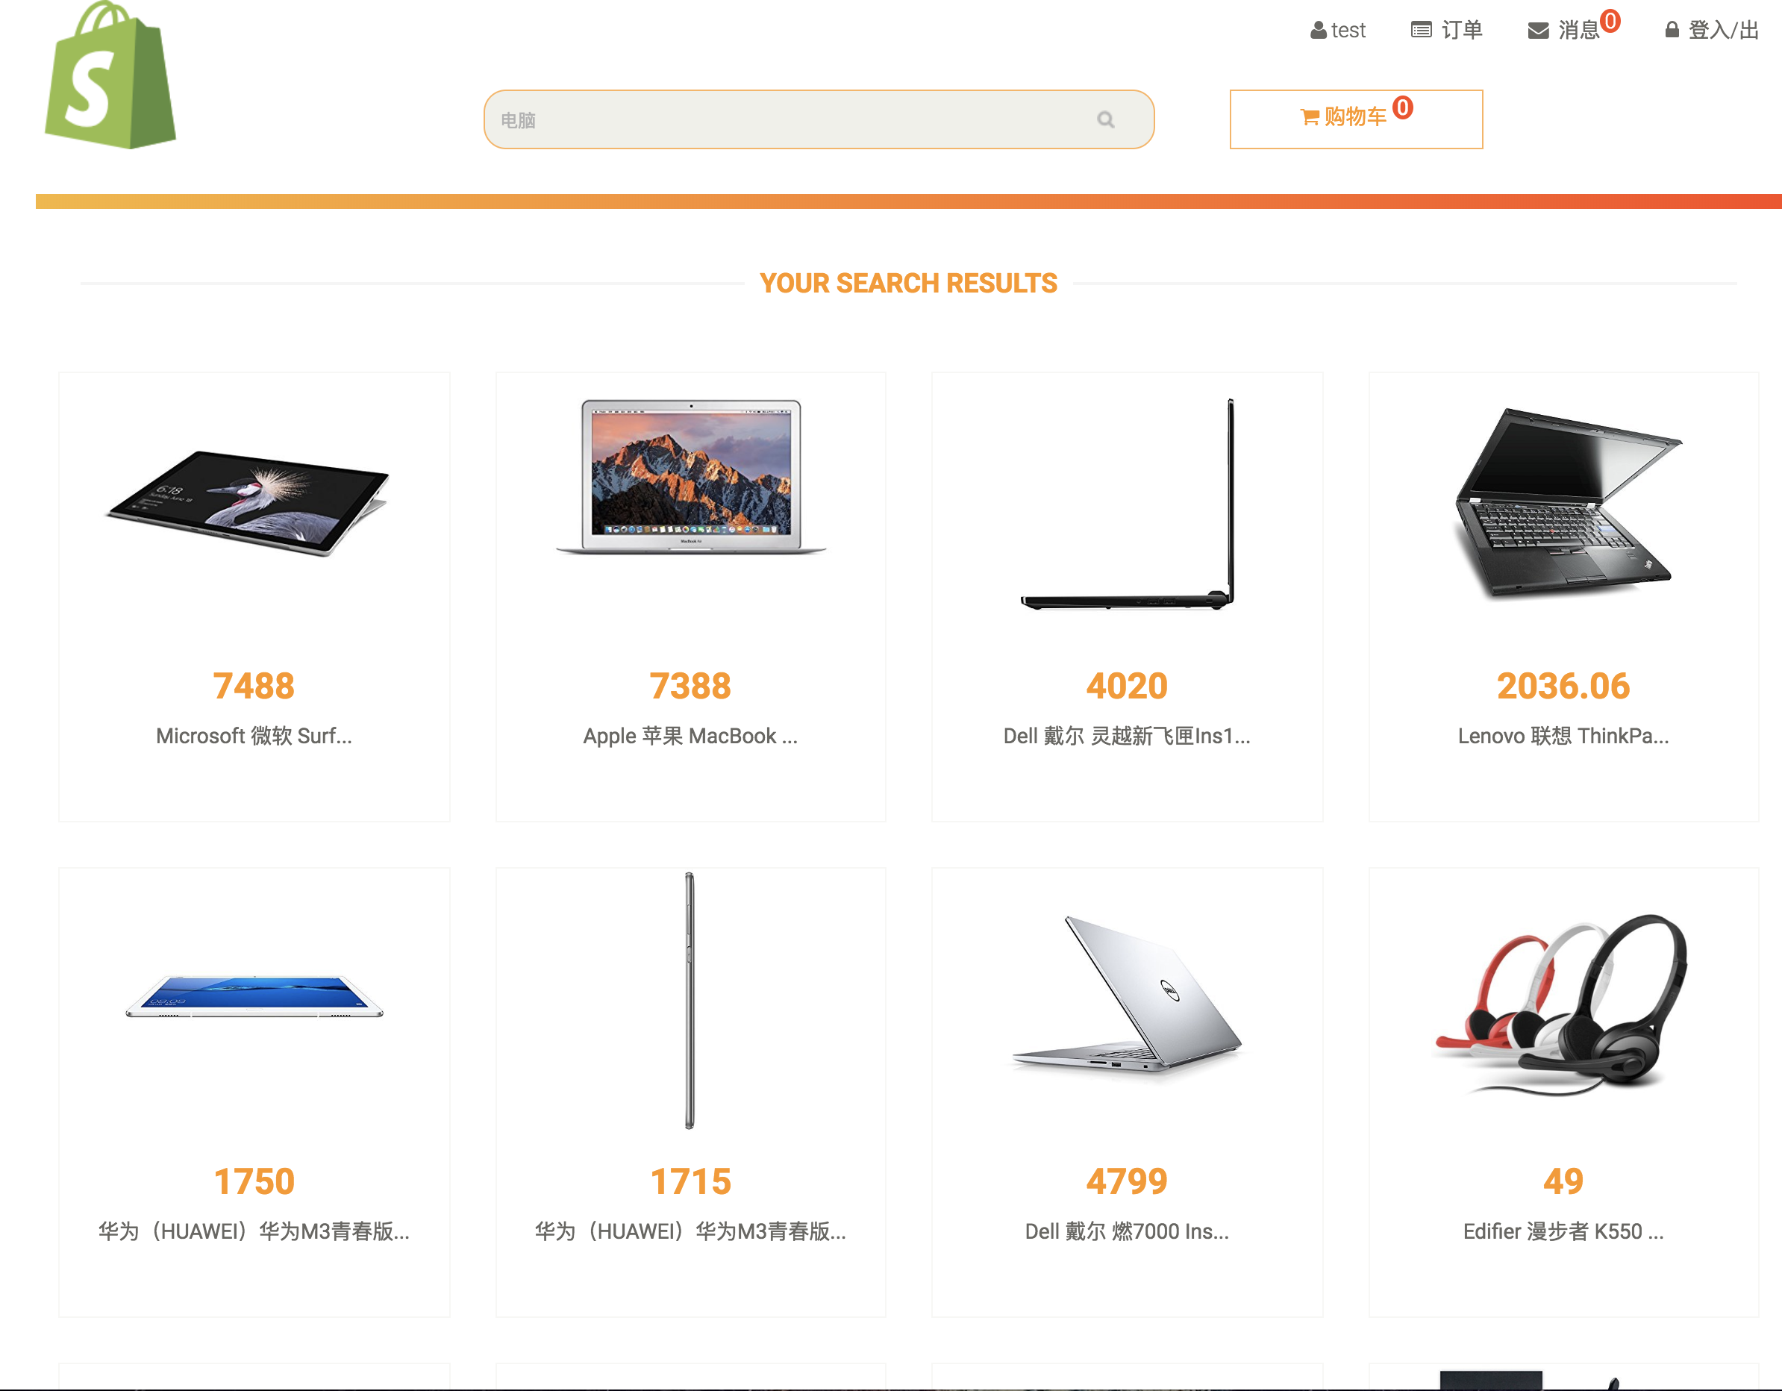
4)搜索页面

Slide 15
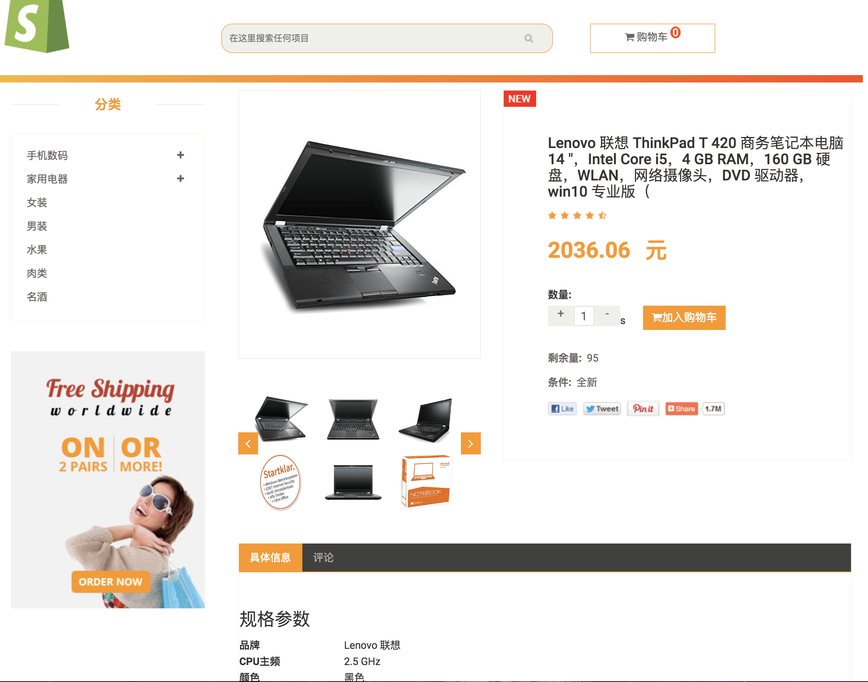
5)详情页面

Slide 16
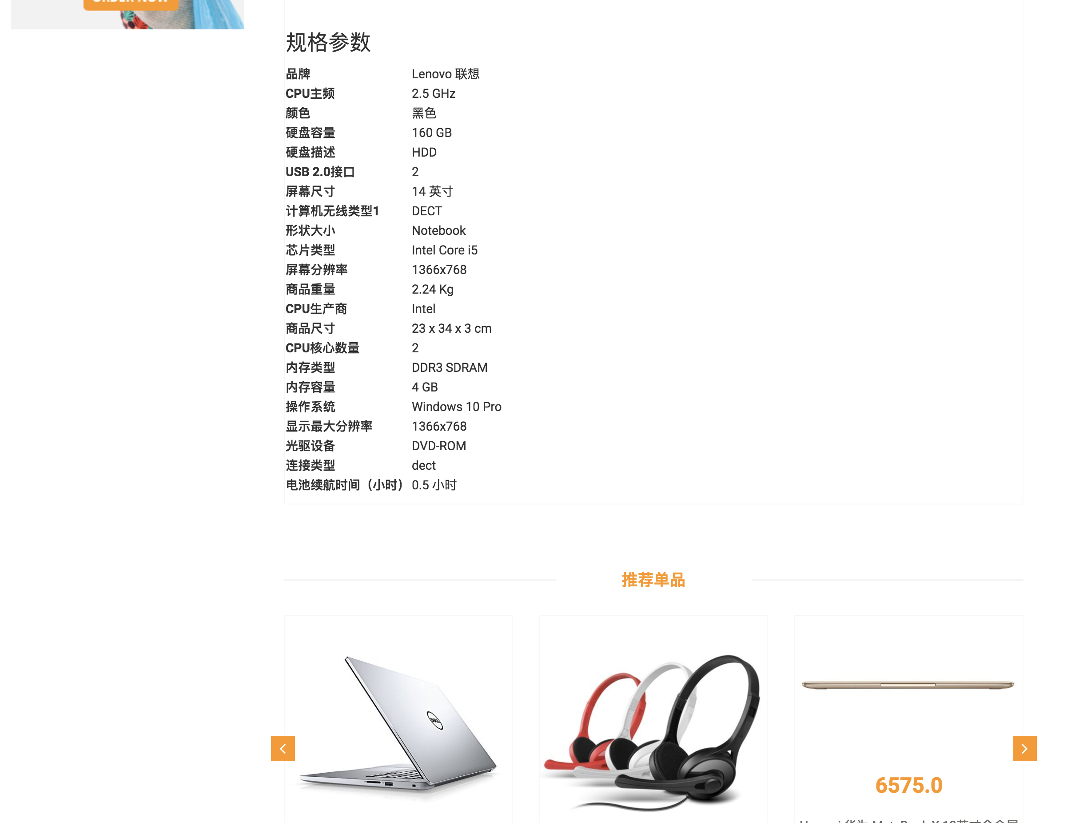

Slide 17
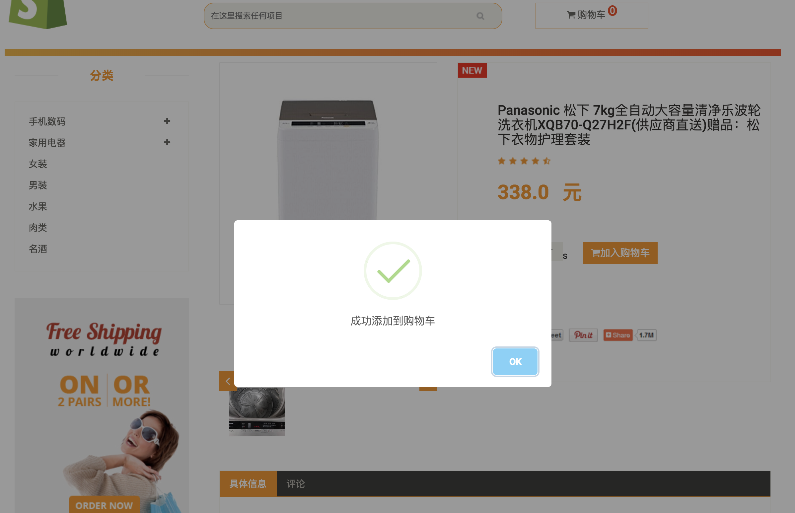
6)加入购物车

Slide 18
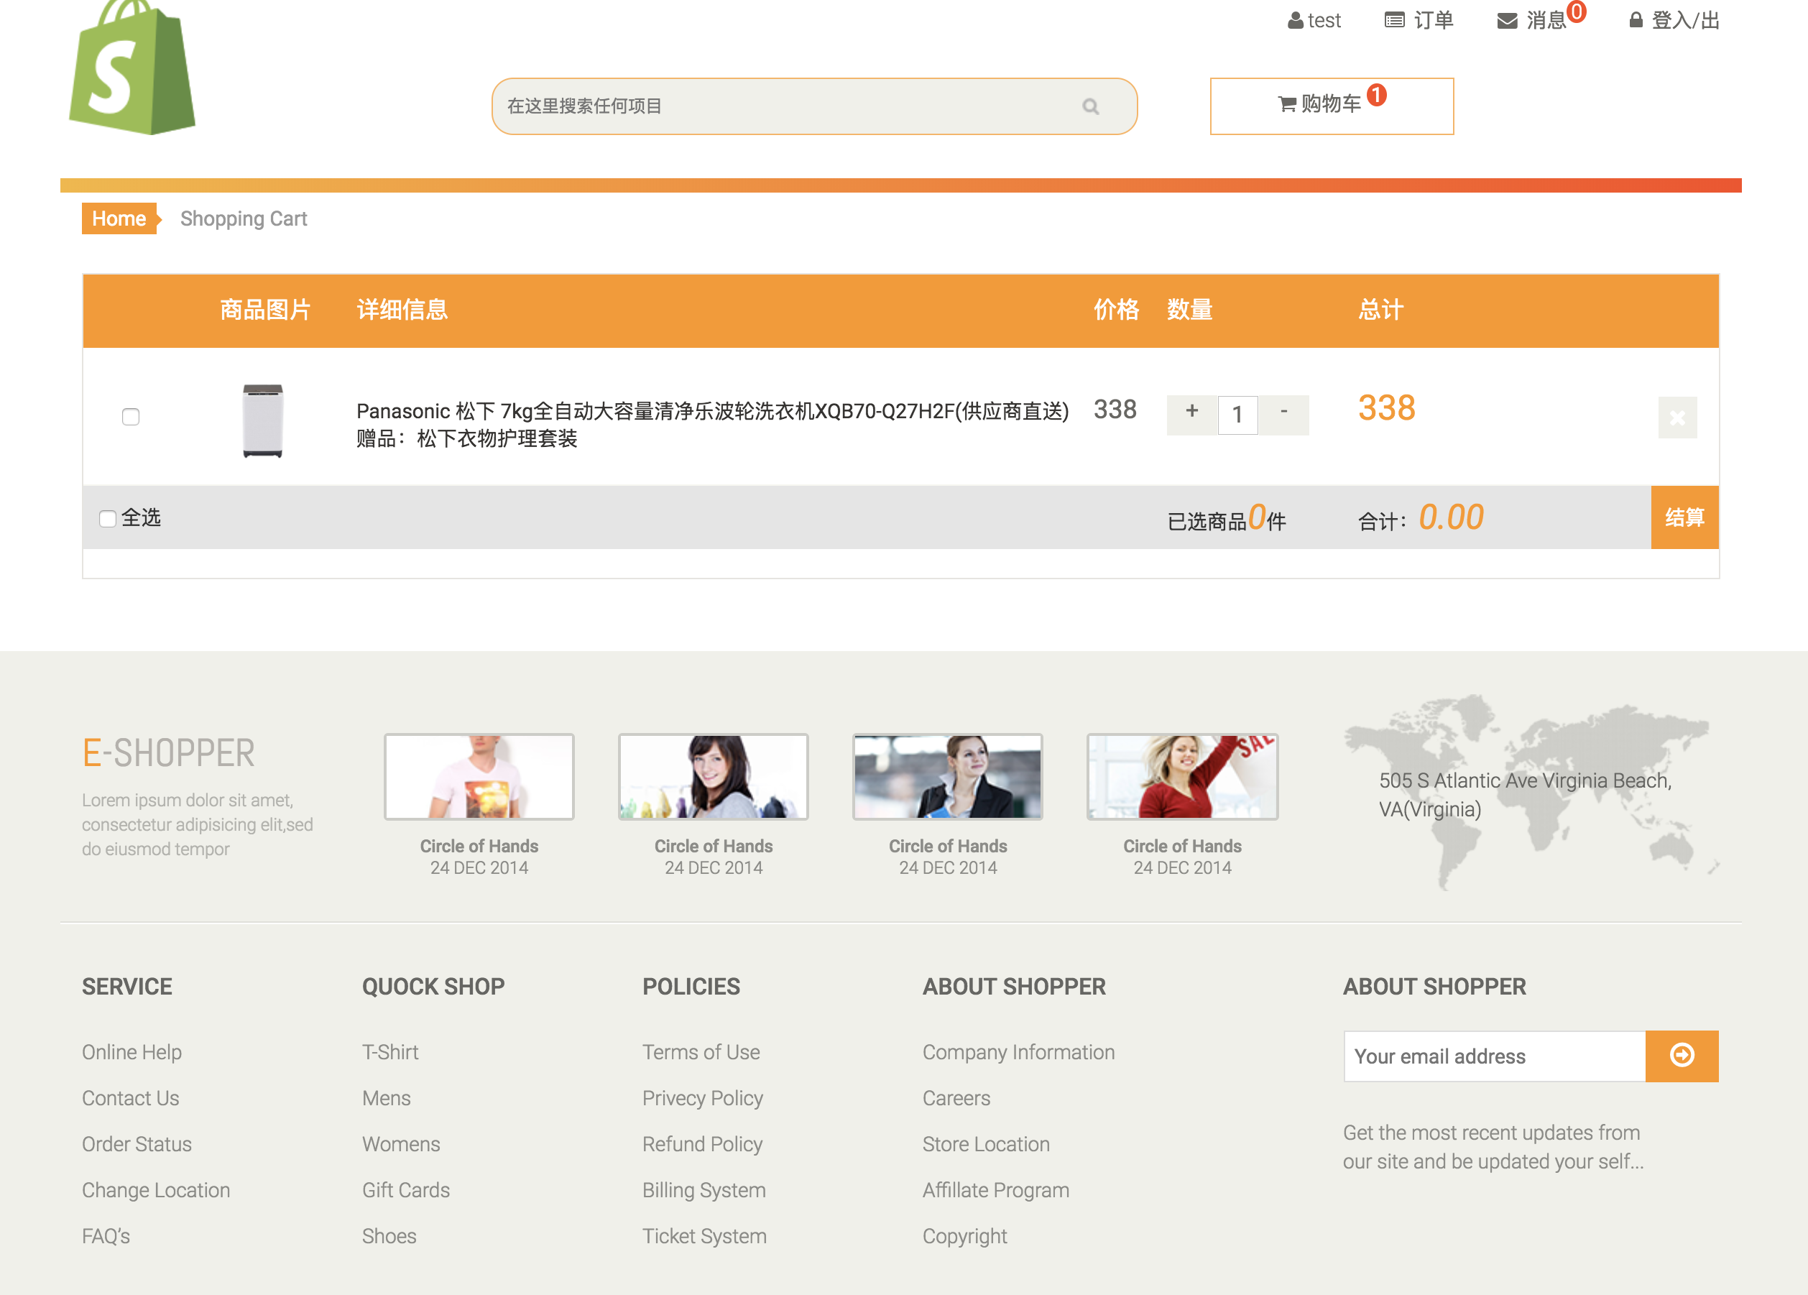

Slide 19
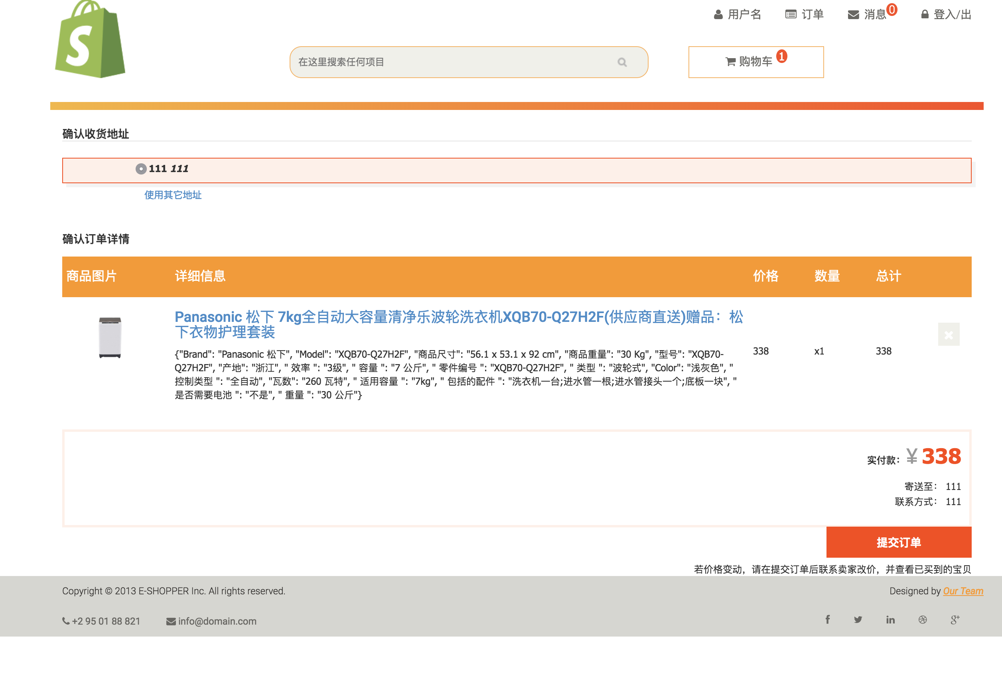
7)订单查看

Slide 20
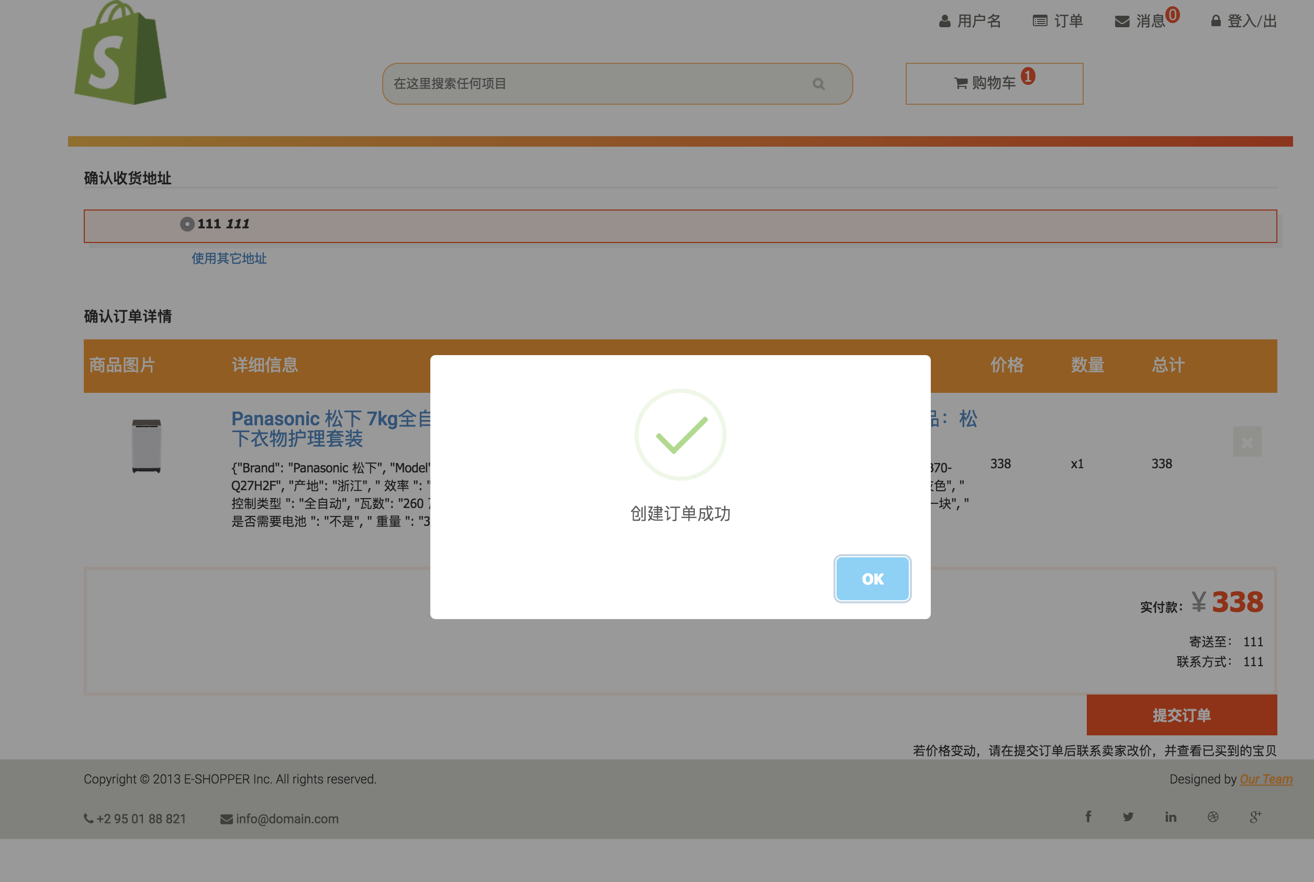

Slide 21
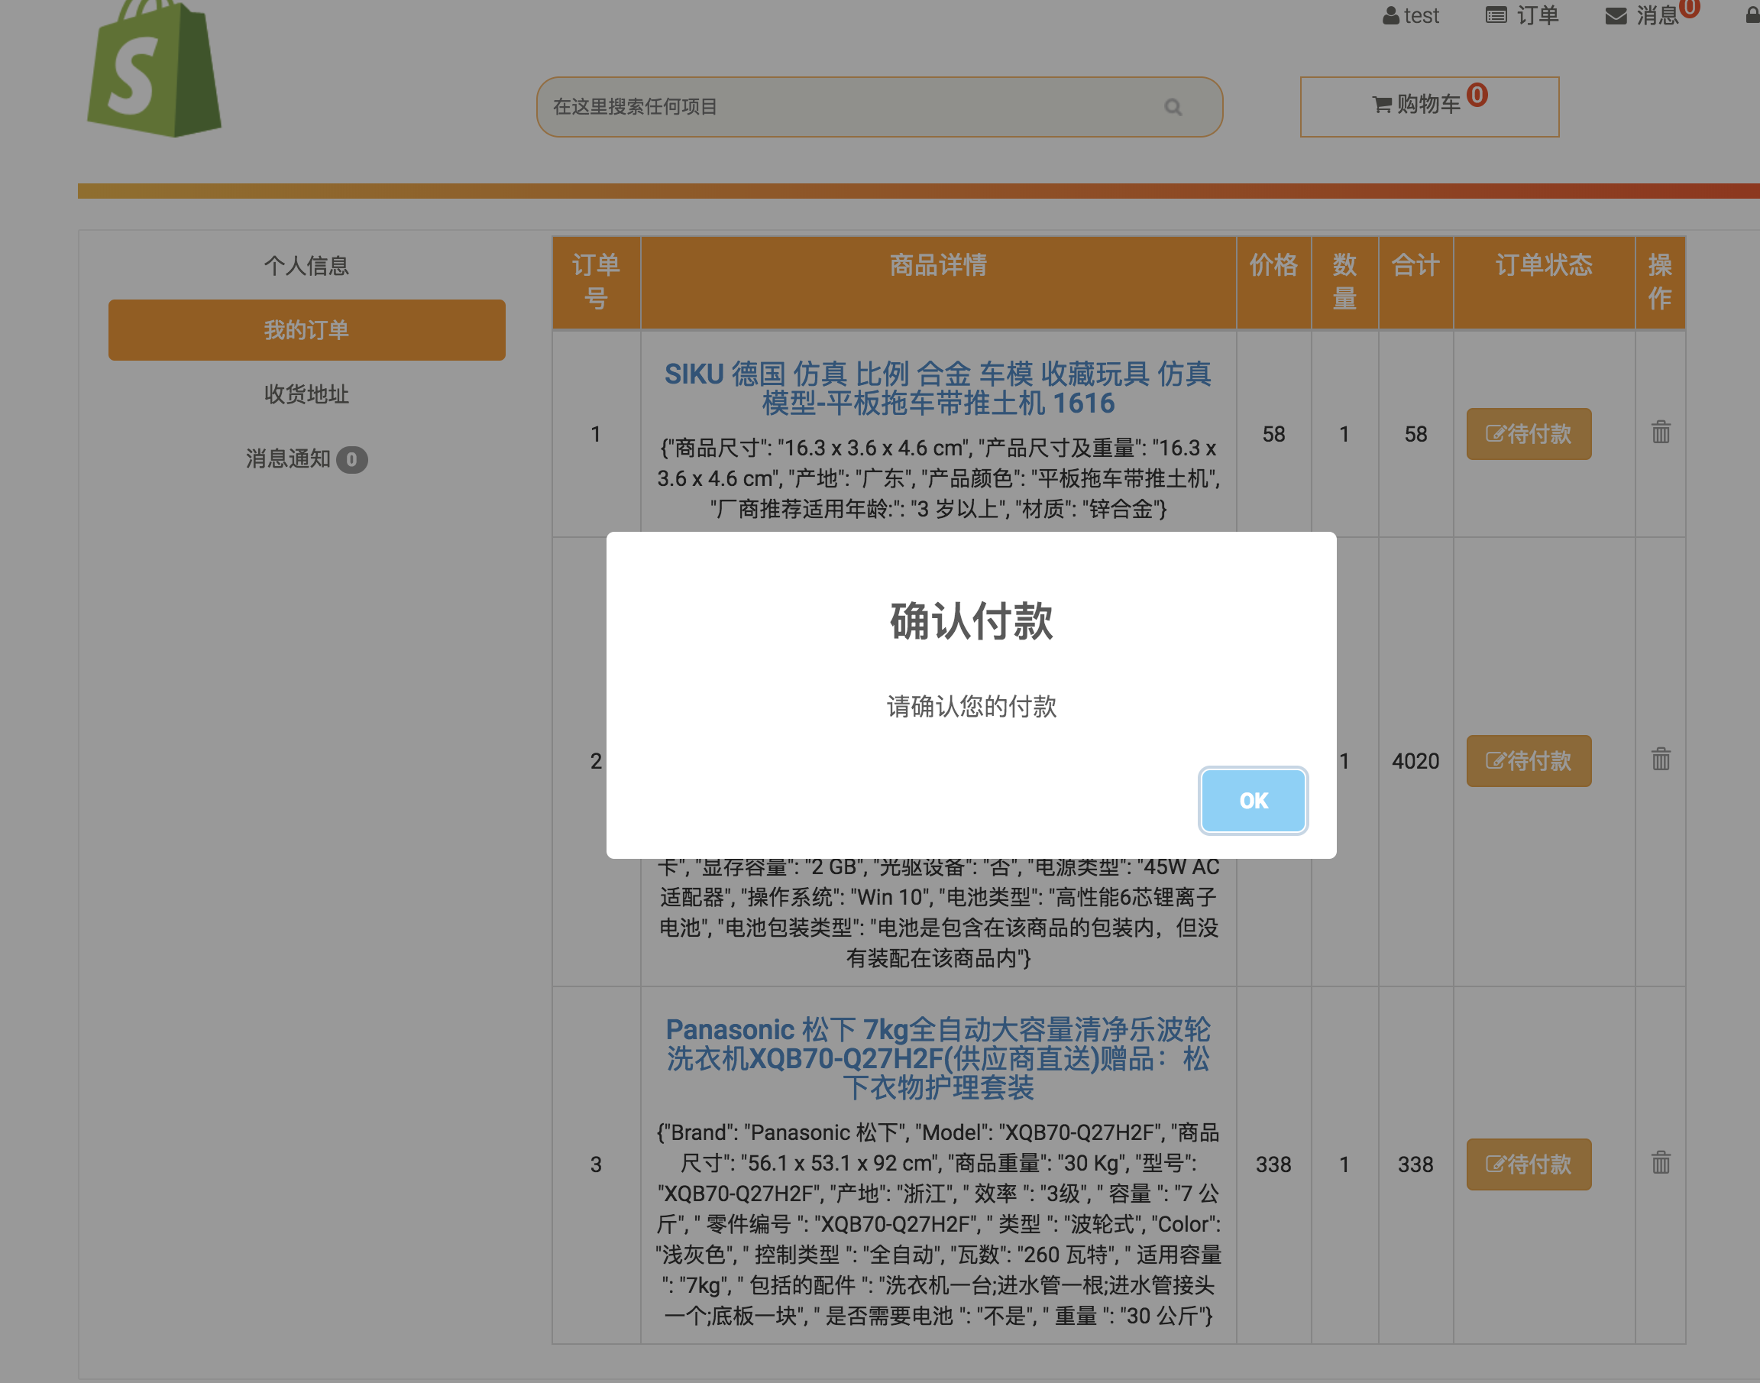

Slide 22
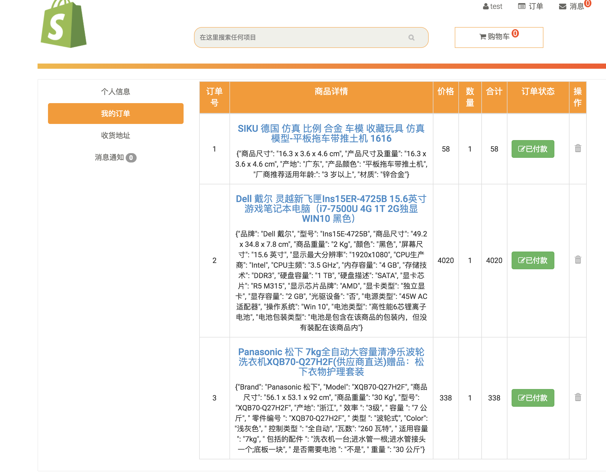

Slide 23
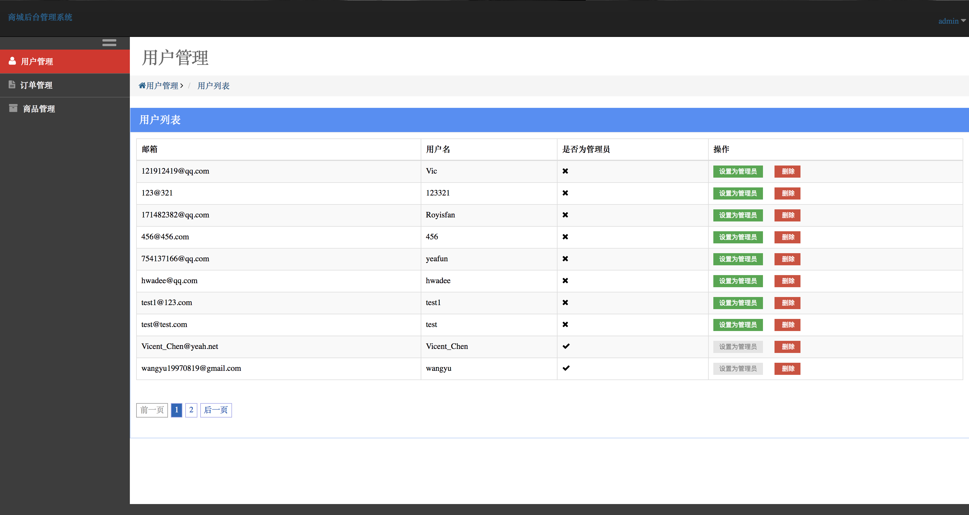
8)后台管理

Slide 24
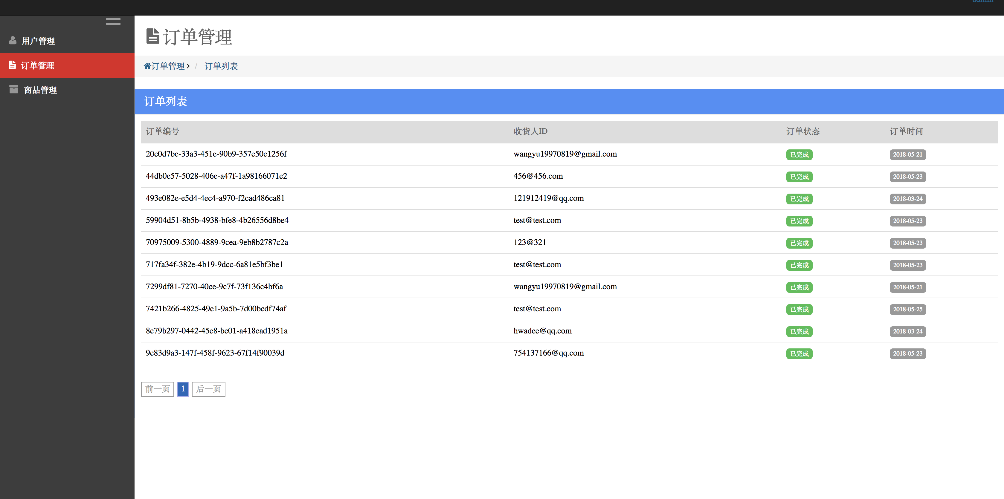

Slide 25
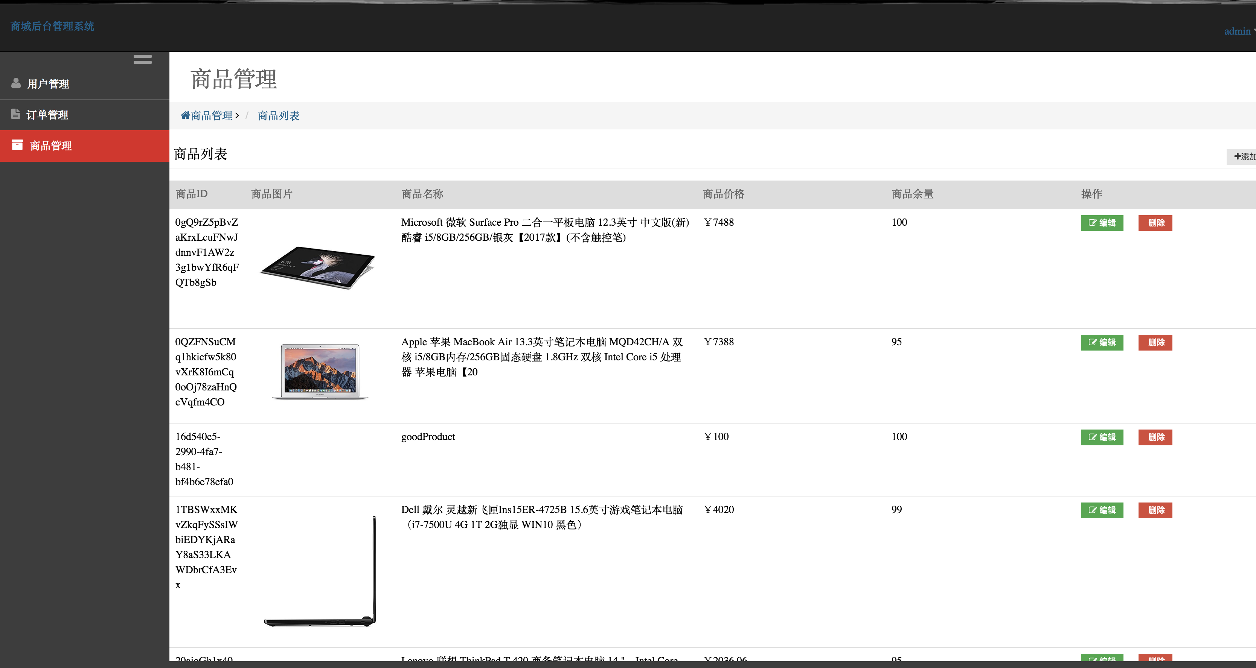

Slide 26
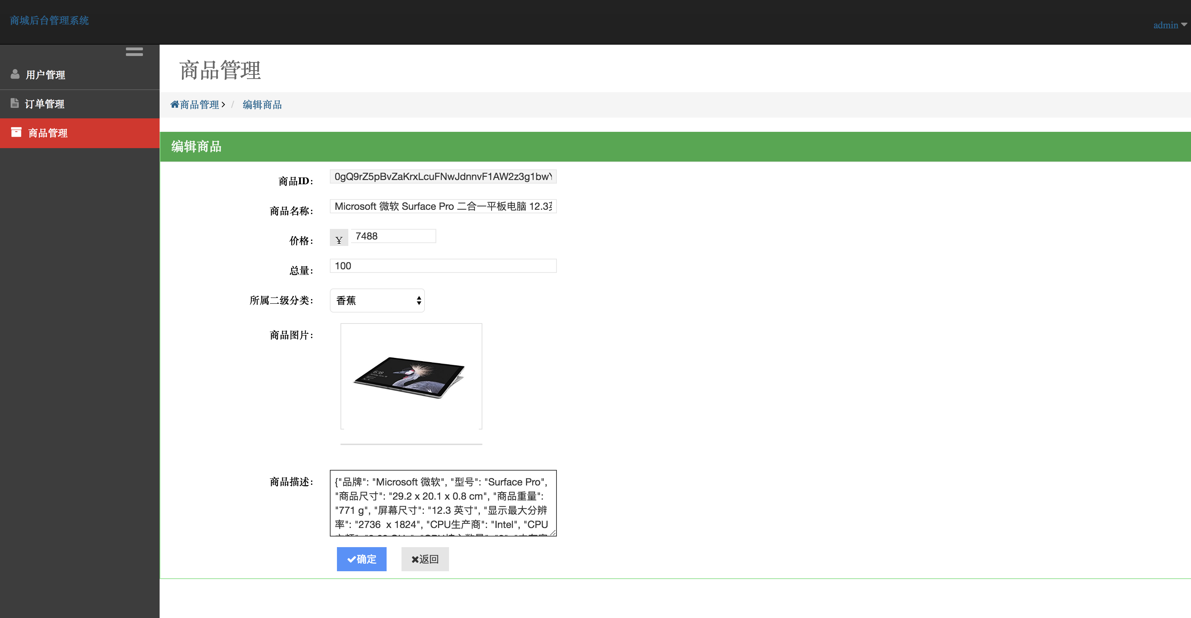
9)添加商品

Slide 28
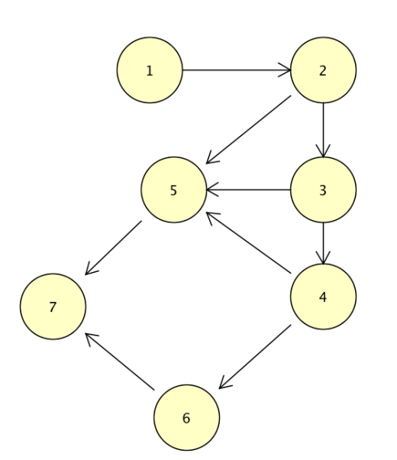
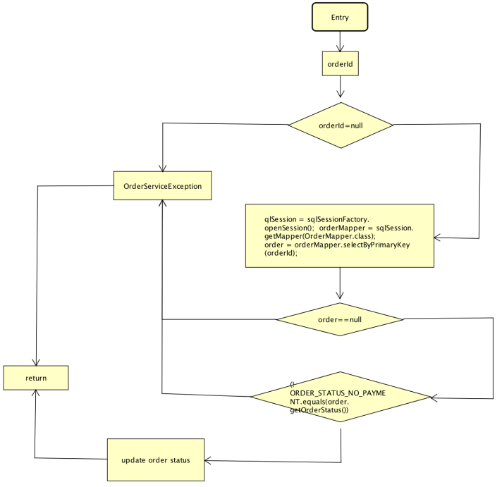
白盒测试
订单支付状态管理
1)由程序流程图导出程序流图

Slide 29
2)计算需测试的基本路径数，通过计算环路复杂性来达到：
V(G)=E-N+2=9-7+2=4
3)确定基本路径的集合
路径1: 1-2-5-7
路径2:1-2-3-5-7
路径3:1-2-3-4-5-7
路径4:1-2-3-4-6-7
4)根据基本路径设计测试用例
路径 | 条件 | 结果
1 | orderId==null | OrderServiceException “订单编号不存在”
2 | orderId!=null&&order==null | OrderServiceException “订单不存在”
3 | orderId!=null&&order!=null&&orderStatus!=ORDER_STATUS_NO_PAYMENT | OrderServiceException “订单状态已支付”
4 | orderId!=null&&order!=null&&orderStatus==ORDER_STATUS_NO_PAYMENT | 改变订单状态成功

Slide 30
黑盒测试
结算：
测试用例
1、商品种类
需求 | 有效等价类 | 编号 | 无效等价类 | 编号
商品种类 | 选中商品 | (1) | 无选中 | (5)
商品数量 | 非空 | (2) | 0个 | (6）
 |  |  | 超出库存 | (7)
地址 | 非空 | (3) | 空 | (8)
测试数据 | 期望结果 | 覆盖范围
选中格力空调 | 结算 | 等价类（1）
无选中 | 无法结算 | 等价类（5）

Slide 31
2、商品数量
3、地址
测试数据 | 期望结果 | 覆盖范围
添加格力空调23件 | 结算 | 等价类（2）
删除空调为0件 | 无法结算 | 等价类（6）
添加空调为999件 | 超出库存 | 等价类（7）
测试数据 | 期望结果 | 覆盖范围
选中 | 结算 | 等价类（3）
无选中 | 无法结算 | 等价类（8）

Slide 32
分工
需求分析、概要设计：杨耀武
数据库设计、页面美化：朱莹
详细设计：王宇、相同同
测试、文档撰写：赵超

Slide 33
总结

Slide 34
THANKS

